Slide 1

2026维持结构机会
主讲老师
陈灼基
课程日期
2025.09
执业编号
投顾从业：A1120620030004
基金从业编号：P1069558100002
中国·广州

Slide 2
当前的操作思路
1、控盘双突破（智能辅助线、20日、10日、5日均线），走向上的趋势
2、主题猎手战法：结合热点、L2资金等指标

Slide 3
精辟投资格言
当你理解人心，你才理解市场。
你会发现：
大家很兴奋的时候，就是短线顶部附近
大家很绝望的时候，就离短期底部不远
大家都在喊风险的时候，其实风险不大
大家都在喊机会的时候，其实机会较少
行情从来不是 K 线里的秘密，
而是大众情绪的“平均值”。

Slide 4
今日热门消息解读
1、化肥：
中东地缘冲突已成为影响全球大宗商品供应链的关键变量，不仅国际石油、天然气等能源价格飙升，化肥供应链也受到明显冲击。据悉，全球近1/3的尿素出口量、44%的硫磺出口量以及近1/5的氨出口量，均运经或产自霍尔木兹海峡西侧国家。这条水道的畅通与否，直接关系到全球化肥产业，进而牵动粮食安全。
2、核聚变：
据国家原子能机构官网3月12日发布的信息，3月10日，在法国巴黎举行的第二届核能峰会上，中国宣布加入《三倍核能宣言》。《三倍核能宣言》由法国等22个国家共同发起，核心目标是到2050年将全球核能装机增至2020年的三倍，以助力实现本世纪中叶左右全球净零排放，以及《巴黎协定》提出的全球温控目标。

Slide 5
今日热门消息解读
3、ai 眼镜：
3月14日，千问AI眼镜在AWE 2026期间举办的国内首场产品发布会上，阿里巴巴千问C端事业群AI硬件产品负责人吴建军介绍，千问AI眼镜G1已经上市，配备顶级硬件配置，未来也将接入更多AI办事能力，做到“回答聪明、办事靠谱、时尚好看、功能强大”。

Slide 6
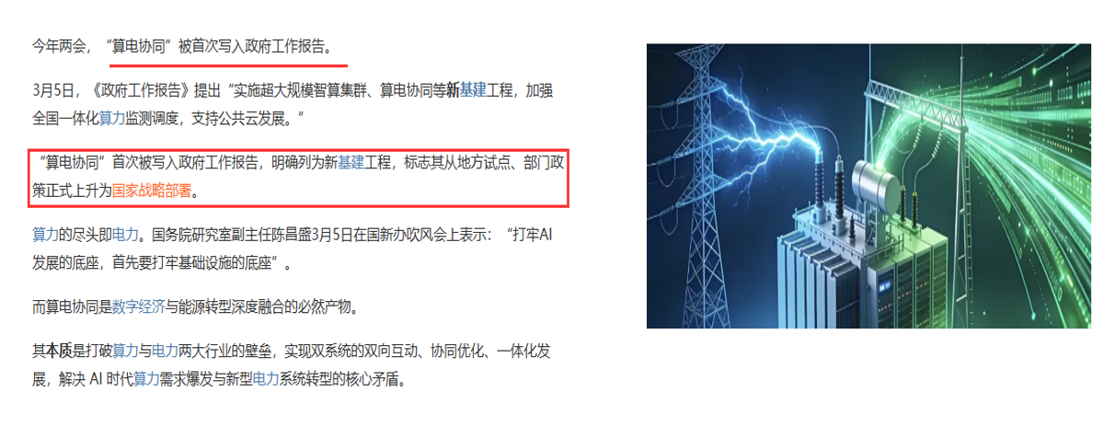
算电协同

Slide 7
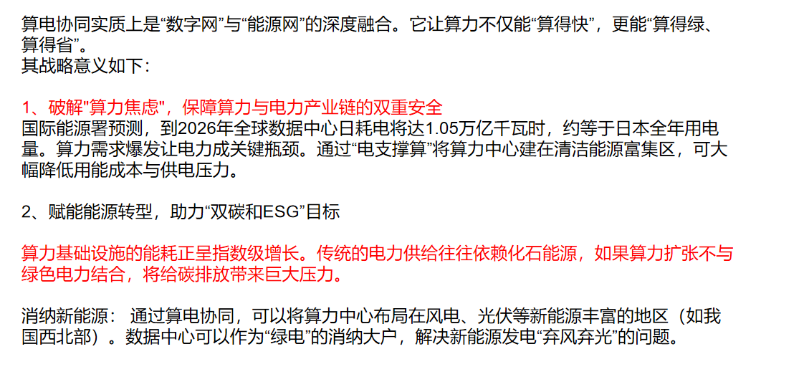
战略意义

Slide 8
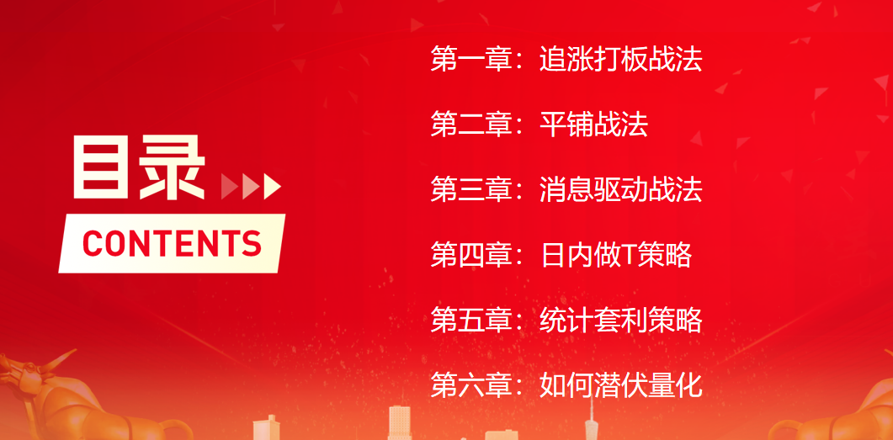
量化六大战法

Slide 9
操作策略
仓位：五成——七成
策略：两个中线个股，两个短线个股
或者，三个中线、吃波段收益，一个短线
剩余资金灵活做T
持续拉升连板股、极致抱团趋势股、低吸高活跃强势股、
潜伏利好消息政策个股、耐心持有优质个股、平铺首板个股

Slide 10
风口狙击——为投资保驾护航
1、周一最强风口：选择当日涨停板个股最多的板块，当日最强的风口
2、周二主题风口：选择当日主题猎手最强的主题，挖掘最强的两个股票
3、周三资金风口：选择当日行业板块，主力净买额第一名或第二名的板块
4、周四逻辑风口：结合当日或近几日逻辑逐渐发酵的风口，博弈周末发酵
四个不同维度的逻辑，每天筛选出强风口、强个股，为投资保驾护航，助力账户长虹
用户收益案例：以上为特定客户、特定时间区间的历史业绩，个别情况不代表普遍现象，个股历史涨幅不预示其未来表现，过往收益亦不代表未来收益承诺。市场有风险，投资需谨慎！
个股案例涨幅回访：以上为特定条件、特定时间区间下的部分案例展示，不代表普遍现象，个股历史涨幅不预示其未来表现，过往收益亦不代表未来收益承诺。市场有风险，投资需谨慎！

Slide 11
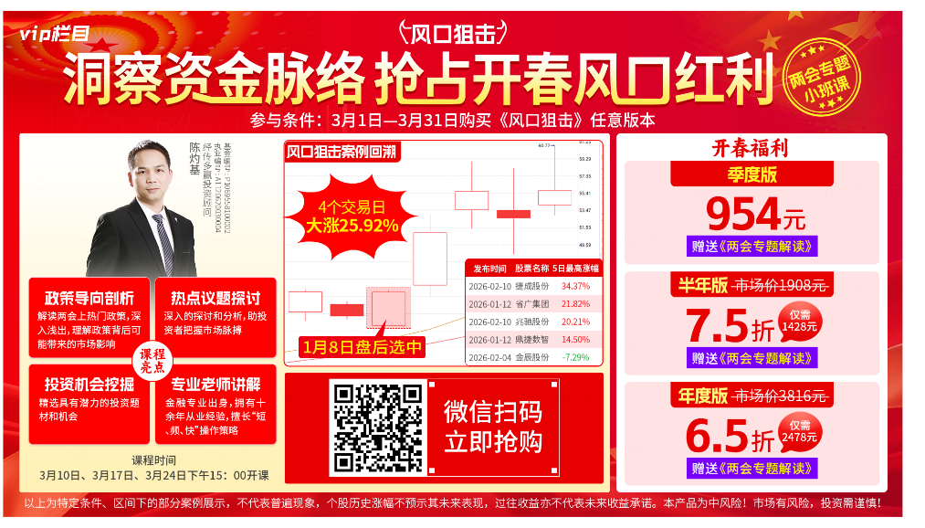
风口狙击

Slide 12
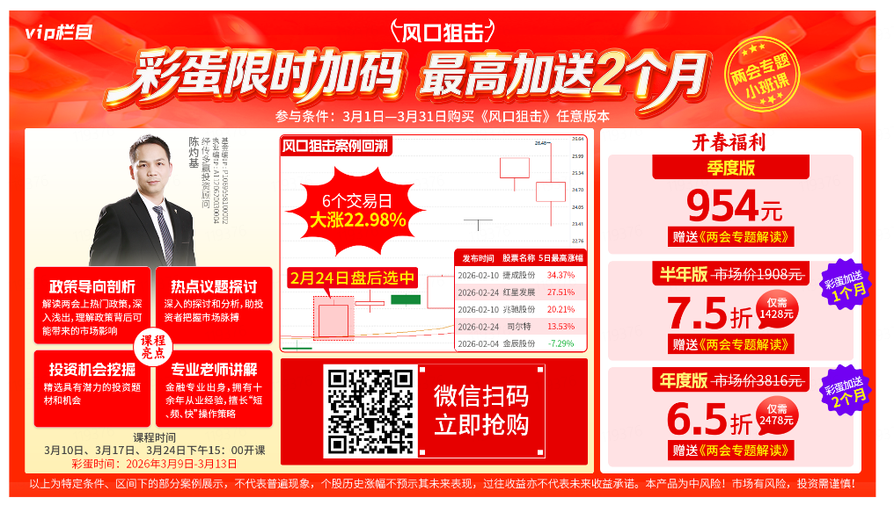
风口彩蛋

Slide 13
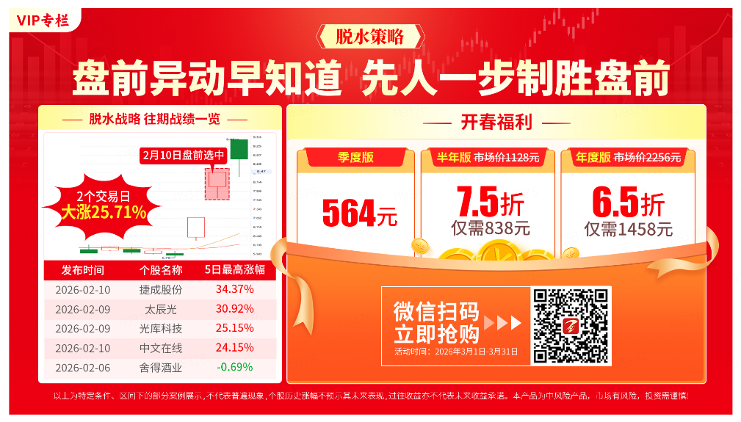
脱水策略

Slide 14


Slide 15


